Slide 1


Распределите работу:
Фрагмент рассказа | Кто рассказывает
Вступление, цель проекта
Что включает в себя созданное программное обеспечение?
Особенности разработанного проекта (чем он выделяется среди других?)
Демонстрация проекта (обзор интерфейса и функционала)
Перспективы проекта (как он может быть доработан и расширен?)
Заключение, ответы на вопросы
Презентация
проекта

Slide 2

Презентация проекта

Slide 3
Цель проекта — сделать смешную и увлекательную игру
Презентация
проекта

Slide 4
Разработанный проект включает в себя компоненты:
(Программный файл)
(Графические файлы)
(Текстовые файлы)
(Звуковые файлы)
(Счетчики)
Презентация
проекта

Slide 5
Отличительные особенности проекта
(Интерфейс программы прост и функционален. Для управления необходимо использовать стрелочки вправо и влево и пробел для прыжка)
Презентация
проекта

Slide 6
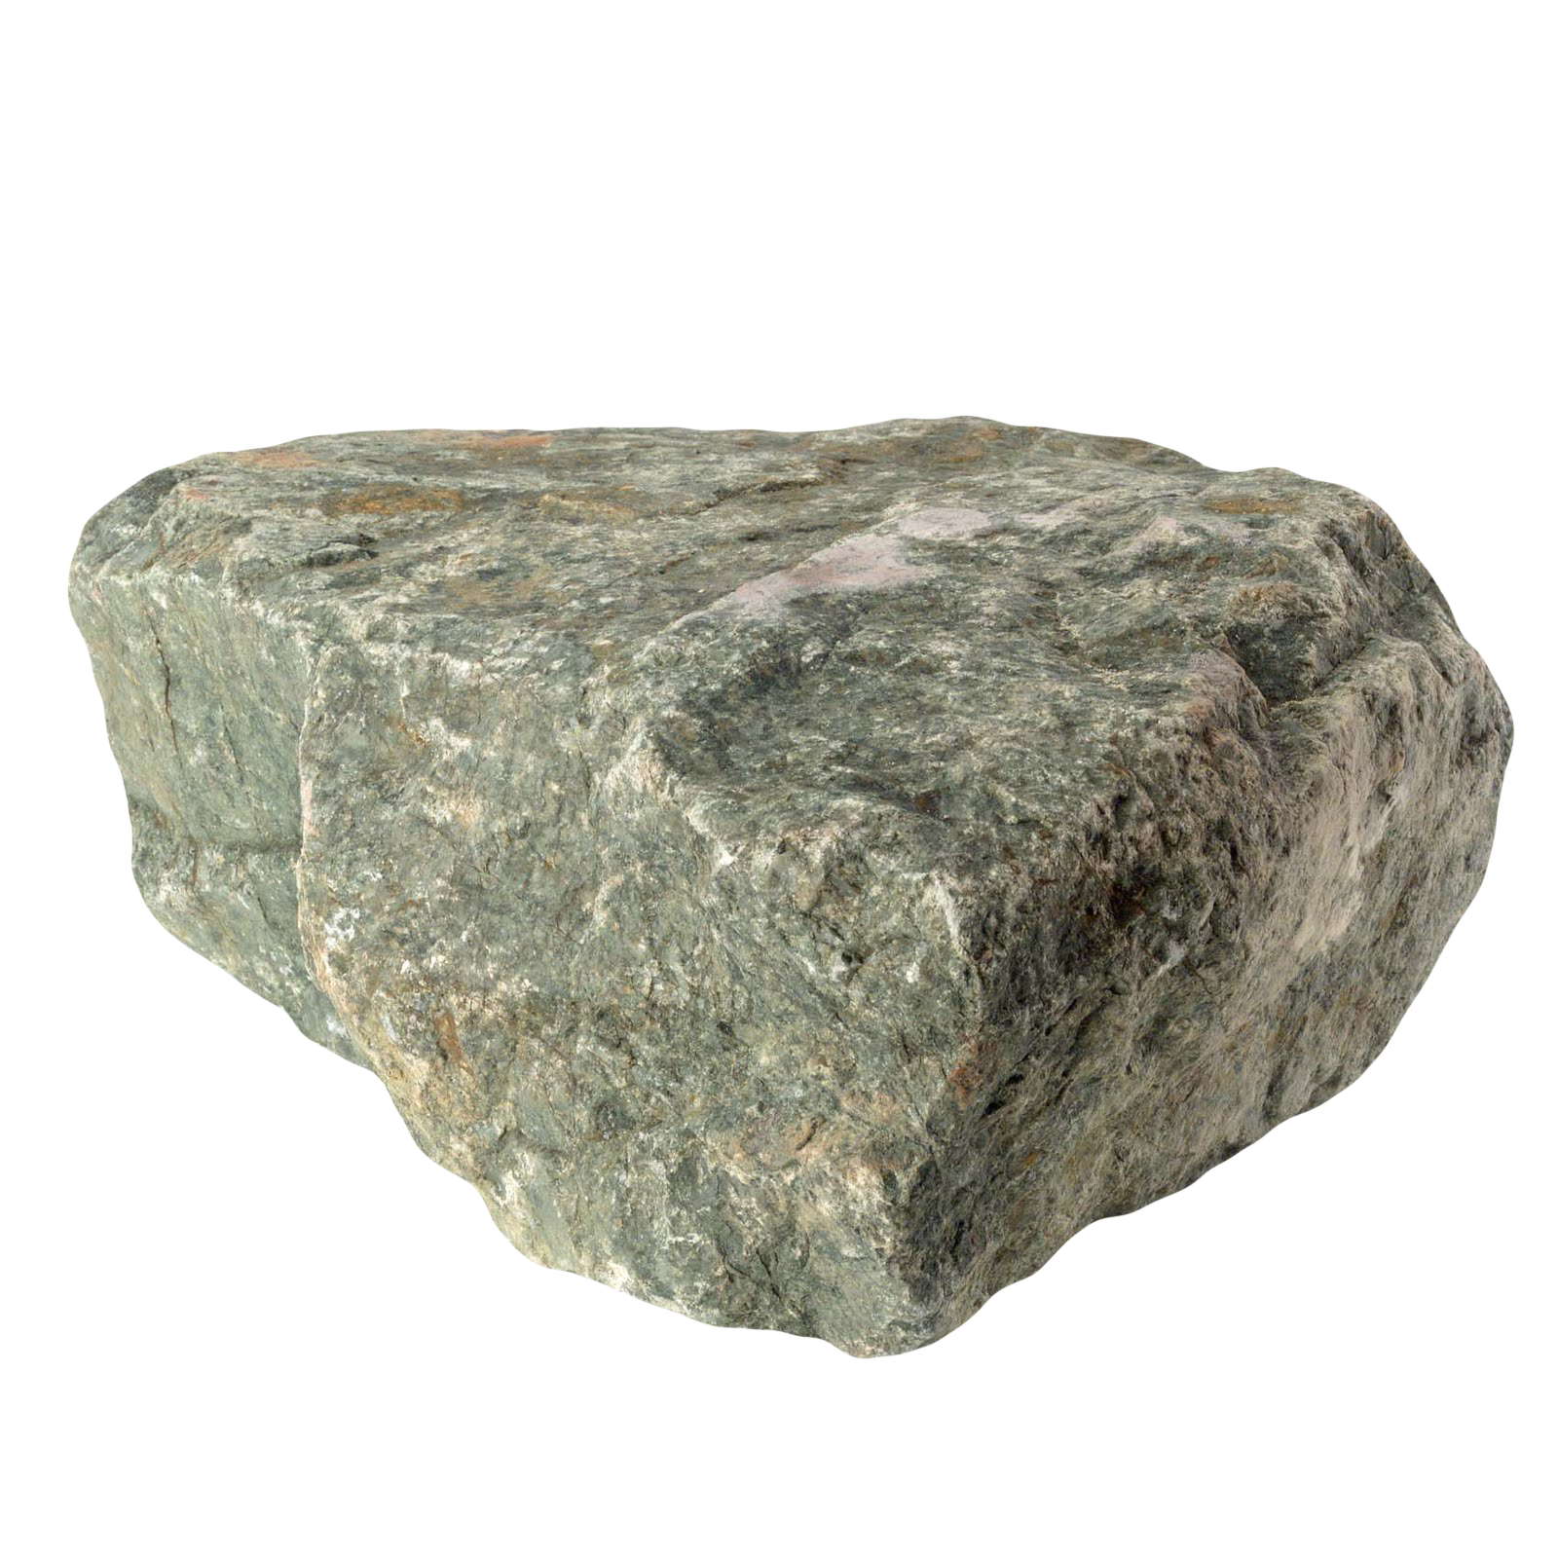

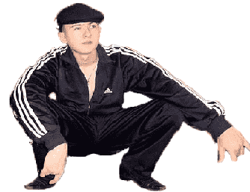
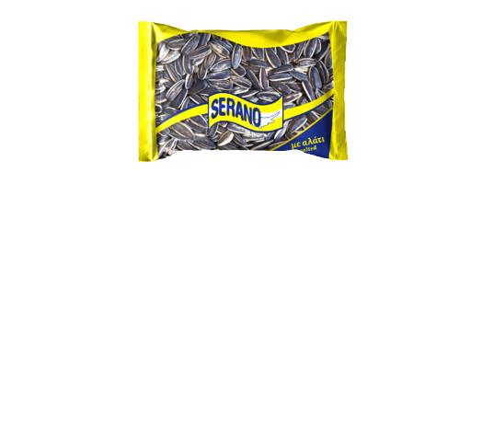
Отличительные особенности проекта
В игре есть 4 типа персонажей: гопник, пиво, семки и камень
Презентация
проекта

Slide 7
Отличительные особенности проекта
В игре предусмотрены наглядные счётчики выпитого пива и съеденных семок, а так же проверка не упал ли гопник?
Презентация
проекта

Slide 8


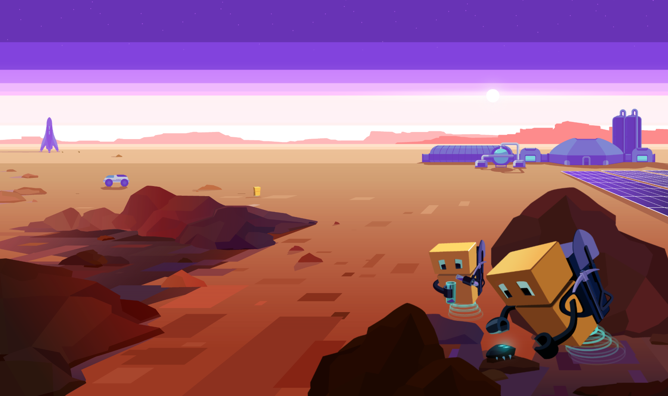

Демонстрация проекта
«Pygame: Gopnik jump»
Запустите демонстрацию!
Презентация
проекта

Slide 9
Перспективы проекта:
В данной игре можно увеличить сложность, изменить картинки спрайтов, при этом суть игры не изменится. Проект можно выложить в интернет за символические деньги, например за 10 грн. Для покупателя это очень мало, но за 1000 скачиваний это принесёт 10000 грн.
Презентация
проекта

Slide 10
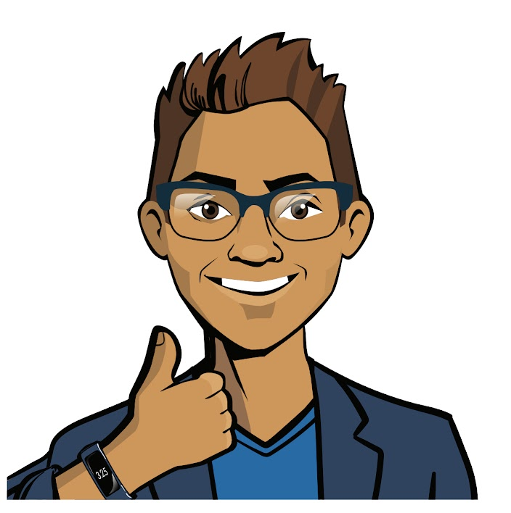
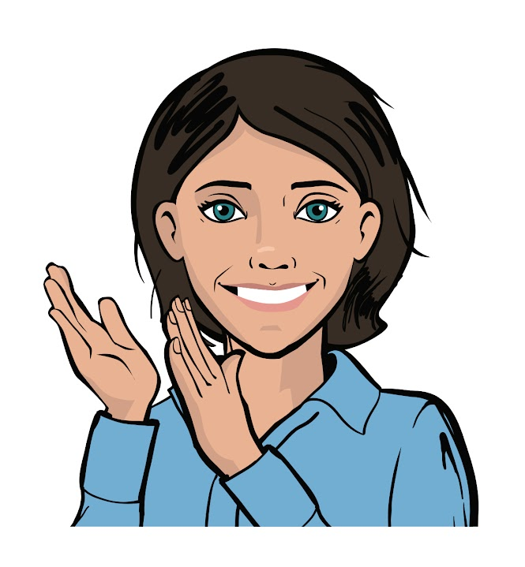
Благодарим за внимание
Будем рады ответить на ваши вопросы и получить обратную связь
Презентация
проекта

